Slide 1

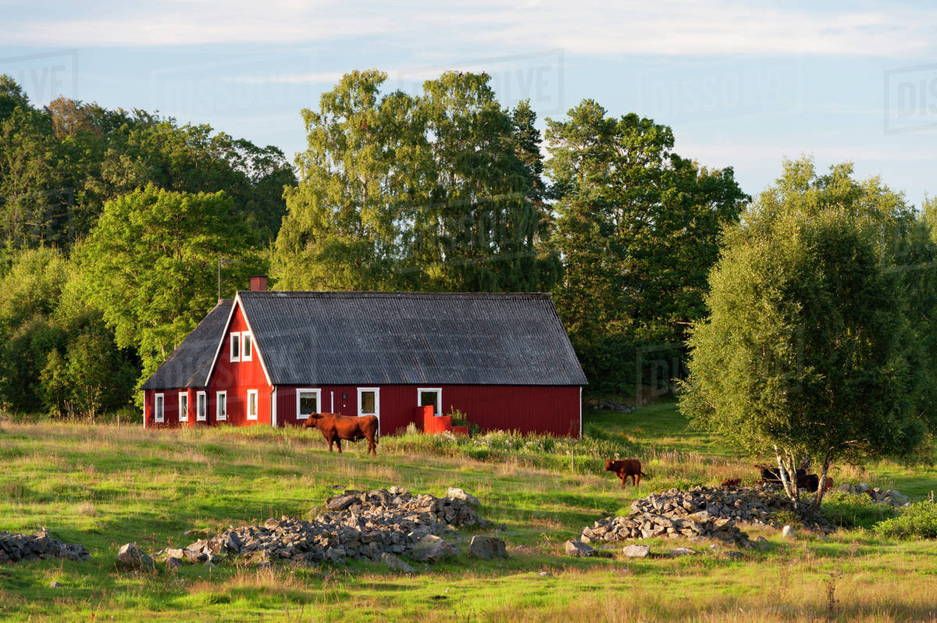
Tázací a vztažná zájmena
13. lekce

Slide 2
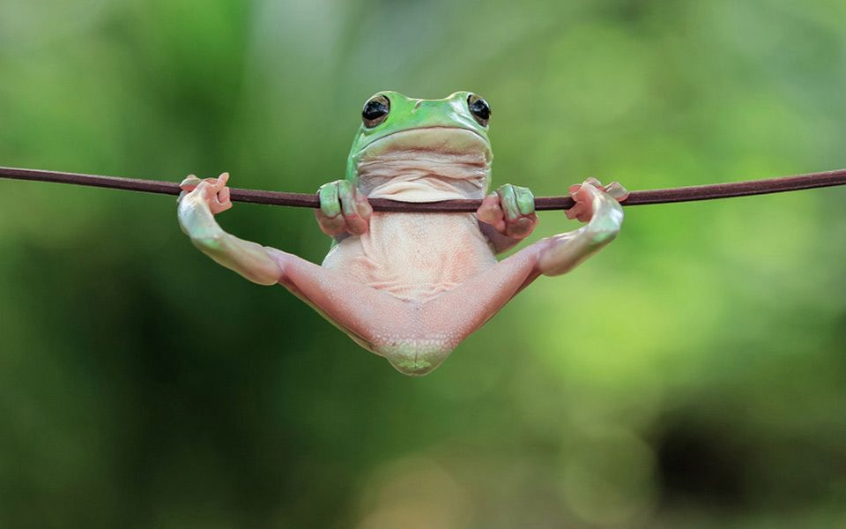
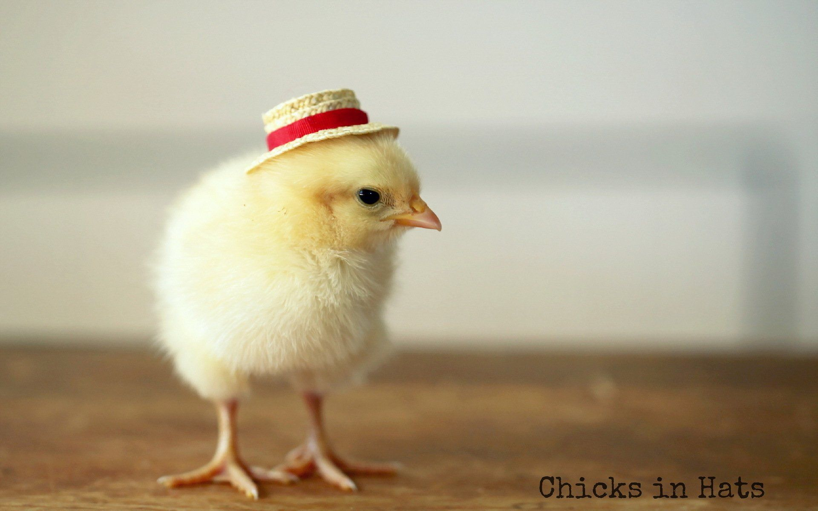
Tázací zájmena
substantivní – quis (kdo), quid (co)
  mají pouze tvary singuláru
  ve větě fungují jako podstatná jména
Quā? [Kvá?]
 | kdo? | co?
nom. | quis | quid
gen. | cuius | cuius reī
dat. | cui | cui reī
ak. | quem | quid
abl. | quō | quā rē
Quō? [Kvó?]

Slide 3
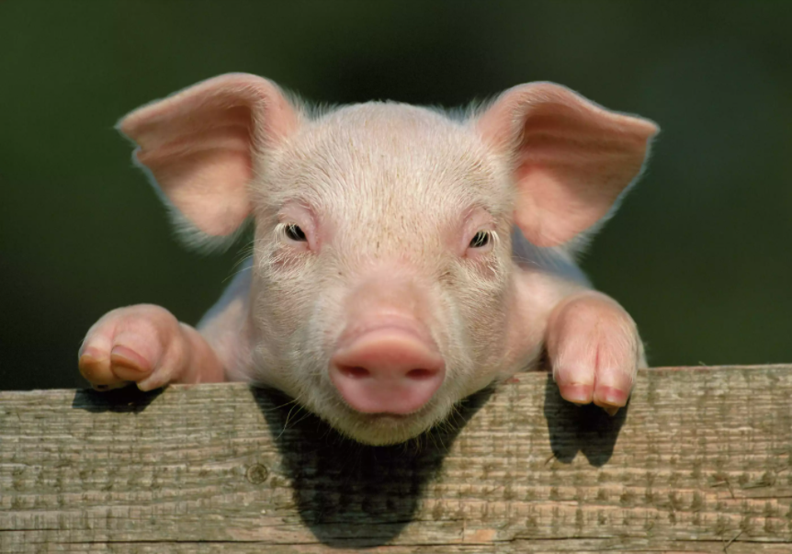
Tázací zájmena
adjektivní – quī (který), quae (která), quod (které)
  mají tvary pro všechny tři rody (m. + f. + n.)
  v singuláru i plurálu
  ve větě fungují jako adjektiva
  předložka cum se připojuje přímo za tvary ablativu: quōcum (s kterým?), quācum (s kterou?),
  quibuscum (s kterými?)
Quī? [Kví?]
sg. | m. – který | f. – která | n. – které
nom. | quī (quis) | quae | quod
gen. | cuius
dat. | cui
ak. | quem | quam | quod
abl. | quō | quā | quō
pl. | m. – kteří | f. – které | n. – která
nom. | quī | quae | quae
gen. | quōrum | quārum | quōrum
dat. | quibus
ak. | quōs | quās | quae
abl. | quibus

Slide 4
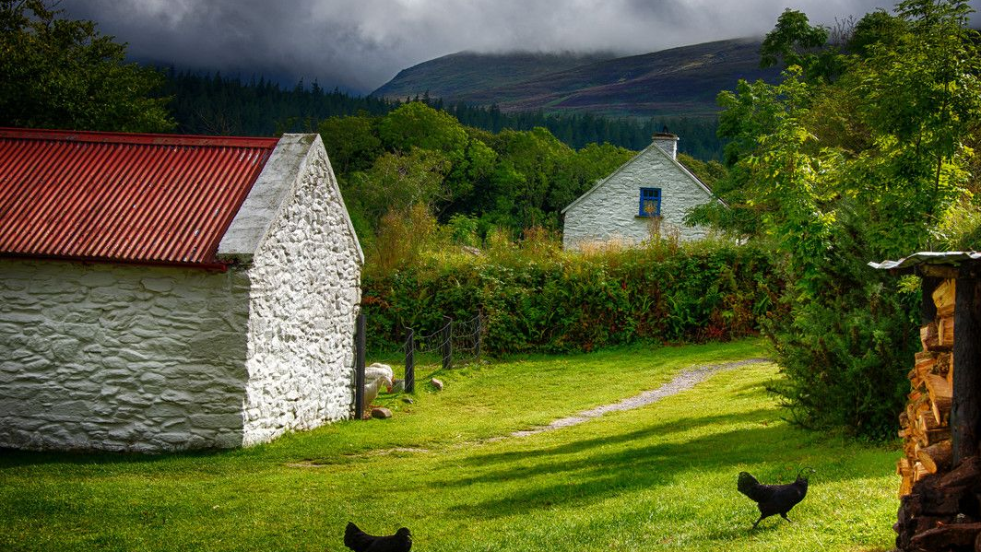
Vztažná zájmena a vztažné věty
vztažná zájmena jsou totožná s adjektivním tázacím zájmenem quī, quae, quod
v latinských větách fungují stejně jako
v češtině
  pád vztažného zájmena je určen funkcí, kterou má ve vztažné větě
  rod a číslo je určeno rodem a číslem jména, ke kterému se vztahuje
Pozor! Quod může znamenat i „protože“
  Id poculum, quod in terra iacet, fregi, quod iratus fui.
  „Ten hrnek, který leží na zemi, jsem rozbil, protože jsem byl naštvaný.“

Slide 5
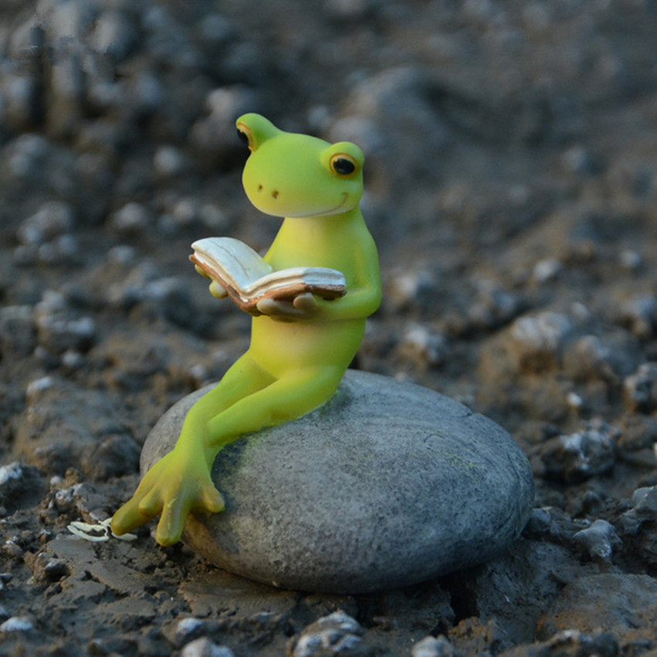
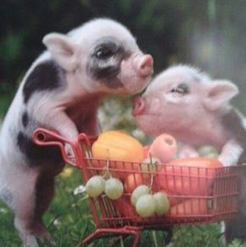
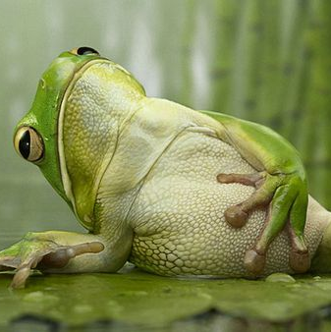
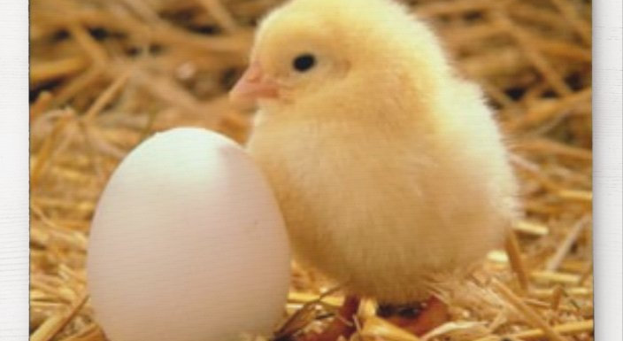
Vztažné věty: příklady
Rana, cui liber datus est, multum legere potest.
Rana, quae dolorem ventris patitur, otio frui non potest.
Porcellus, quōcum nutrimenta emo, me amat.
Žába, která trpí bolestí břicha, nemůže odpočívat.
Žába, které byla dána kniha, může hodně číst.
Prasátko, s nímž nakupuji jídlo, mě miluje.
Mox fratrem meum cognosco, quī adhuc in ovo est.
Brzy poznám svého bratra, který je zatím ve vajíčku.

Slide 6

Záporná zájmena
nēmō (nikdo)
nihil (nic)
 | nikdo | nic
nom. | nēmō | nihil
gen. | nūllīus | nūllīus reī
dat. | nēminī | nūllī reī
ak. | nēminem | nihil
abl. | nūllō | nūllā rē

